Slide 1

Compromiso en la escuela secundaria: 8.º grado
La trata de personas con fines de explotación laboral y el sistema legal

Slide 2

LA PREVENCIÓN A TRAVÉS DE LA EDUCACIÓN ES LA SOLUCIÓN
Connect for Freedom es una organización 501(c)(3) sin fines de lucro comprometida a proporcionar materiales gratuitos sobre seguridad en línea y concientización sobre la trata de personas a aquellas partes que estén interesadas dentro del entorno educativo.

Slide 3

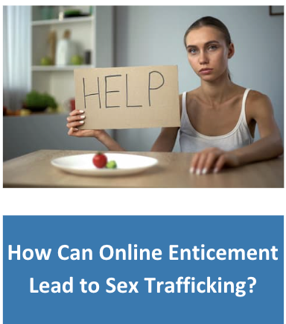
Resumen de la lección
Lección
Introducción a la trata de personas con fines de explotación laboral
Definición
Estadísticas
Factores de riesgo
Reclutamiento
Video “La historia de Sergio” de la Oficina para Víctimas del Delito (7 min.)
Preguntas de debate
Leyes sobre trabajo infantil
Folleto del Departamento de Trabajo de EE. UU.: Trabajo infantil y trabajo forzoso
Actividad
La trata de personas con fines de explotación laboral y
el sistema jurídico

Slide 4

Trata de personas con fines de explotación laboral
La trata de personas con fines de explotación laboral es el delito de utilizar la fuerza, el fraude o la coacción para inducir a otra persona a trabajar o prestar servicios. Los tipos más comunes incluyen la agricultura, el trabajo doméstico, la gastronomía, los servicios de limpieza y las ferias.
Métodos de control y abuso en situaciones de trata de personas con fines de explotación laboral:
Abuso económico
Amenazas
Negación de necesidades o deseos
Destrucción de documentos importantes
Jornadas laborales excesivas
Abuso emocional
Fraude/falsa información del trabajo
Aislamiento
Abuso físico
CONDICIONES DE TRABAJO INSEGURAS
ROBO DE IDENTIDAD
ACTIVIDAD DELICTIVA IMPUESTA
INCUMPLIMIENTOS A NIVEL DE SALARIOS Y HORAS
AGRESIÓN SEXUAL
DISCRIMINACIÓN RACIAL
TRATA DE PERSONAS CON FINES DE EXPLOTACIÓN LABORAL
Fuente: https://polarisproject.org/wp-content/uploads/2020/07/Polaris-Analysis-of-2021-Data-from-the-National-Human-Trafficking-Hotline.pdf

Slide 5
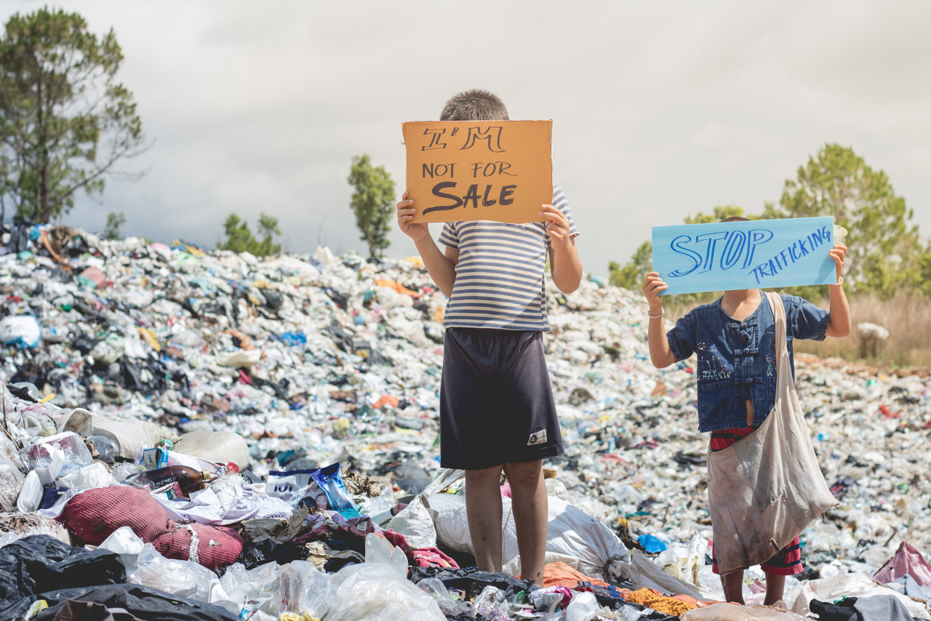
Estadísticas sobre la trata de menores con fines de explotación laboral
Los datos
En 2021, 310 menores fueron víctimas de trata de personas con fines de explotación laboral.
Proyecto Polaris
Entre 2020 y 2021 se produjo un aumento del 30 % en los incidentes de trata de menores con fines de explotación laboral.
Proyecto Polaris
El 54 % de los incidentes de trata de personas con fines de explotación laboral comenzaron a través de la contratación en línea.
Proyecto Polaris
Fuente: https://polarisproject.org/wp-content/uploads/2020/07/Polaris-Analysis-of-2021-Data-from-the-National-Human-Trafficking-Hotline.pdf

Slide 6
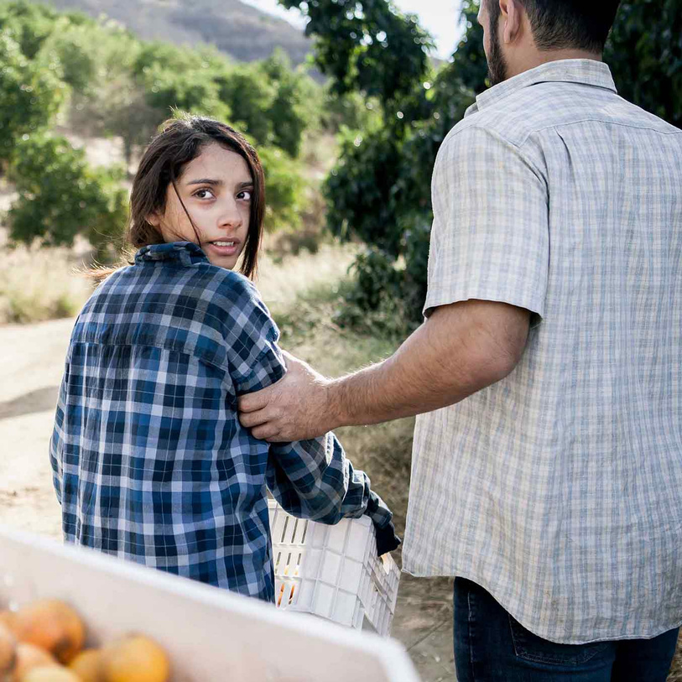
Factores de riesgo de ser víctima de la trata de personas con fines de explotación laboral
Migración/reubicación reciente
Menor refugiado no acompañado
Vivienda inestable
Problemas de salud mental o física
Dificultades económicas
Experiencia de abusos o violencia
Discapacidad intelectual o del desarrollo
Antecedentes penales
Deudas financieras recientes
Jóvenes fugados/sin hogar
Problemas de consumo de sustancias
Fuente: https://polarisproject.org/wp-content/uploads/2020/07/Polaris-Analysis-of-2021-Data-from-the-National-Human-Trafficking-Hotline.pdf

Slide 7



Lugares y métodos de reclutamiento
Lugares de reclutamiento:
Internet (Facebook y sitios web/aplicaciones de citas)
Refugios institucionales
Escuelas
Centros de detención
Métodos de reclutamiento:
Ofertas de trabajo/anuncios
Falsas promesas/fraude
Relacionado con el tráfico ilegal
¡Genial!
¡Buen trabajo!
ESCUELA
Fuente: https://polarisproject.org/wp-content/uploads/2020/07/Polaris-Analysis-of-2021-Data-from-the-National-Human-Trafficking-Hotline.pdf

Slide 8
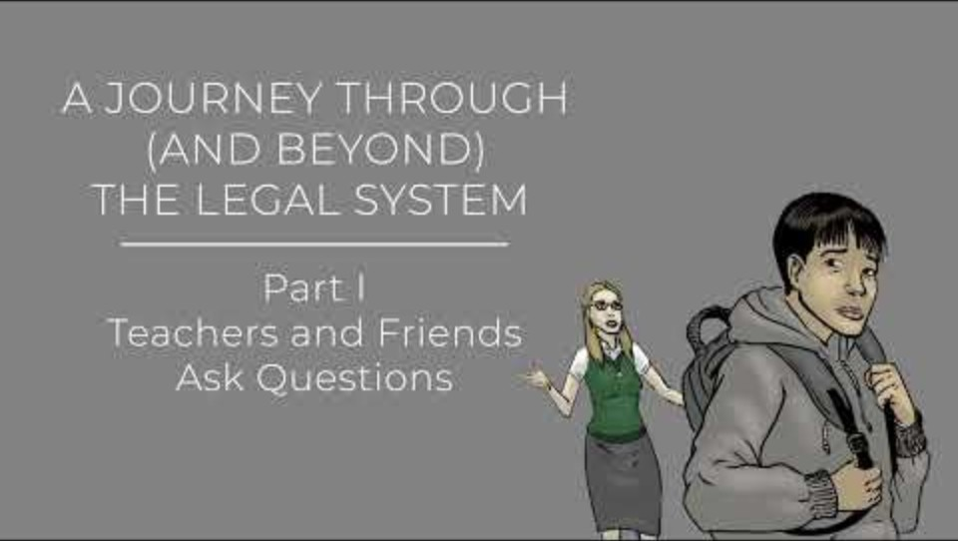
Video “La historia de Sergio, parte 1” de la Oficina para Víctimas del Delito
Duración: 1:19 minutos
Fuente: https://www.youtube.com/watch?v=3jKG_cbBA3Q

Slide 9
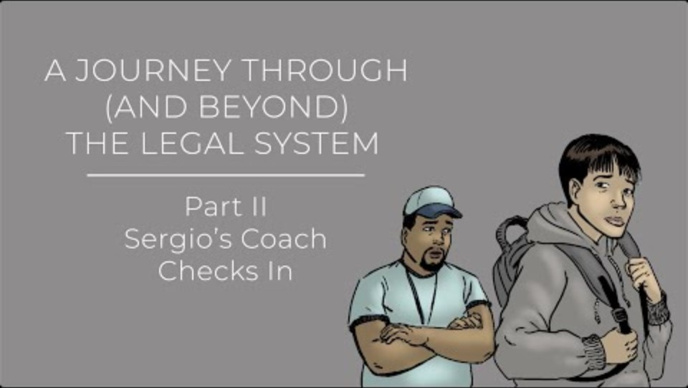
Video “La historia de Sergio, parte 2” de la Oficina para Víctimas del Delito
Duración: 1:42 minutos
Fuente: https://www.youtube.com/watch?v=4umJqEip1Gw

Slide 10
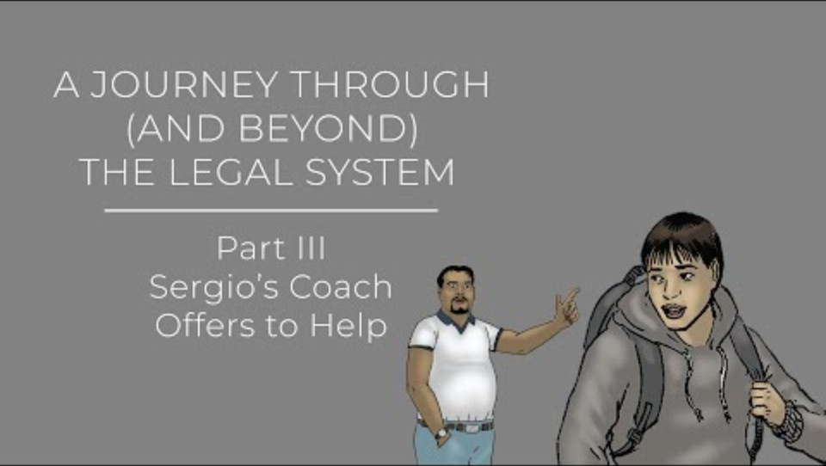
Video “La historia de Sergio, parte 3” de la Oficina para Víctimas del Delito
Duración: 2:30 minutos
Fuente: https://www.youtube.com/watch?v=3m1BXGBPwMg&t=2s

Slide 11
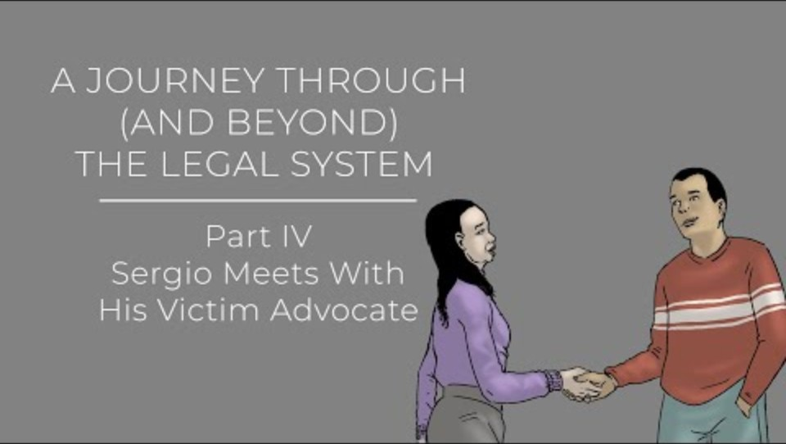
Video “La historia de Sergio, parte 4” de la Oficina para Víctimas del Delito
Duración: 1:25 minutos
Fuente: https://www.youtube.com/watch?v=GrTJNLSmNIw

Slide 12
Preguntas para el debate sobre el “La historia de Sergio” de la Oficina para las Víctimas del Delito
La clase se dividirá en 2 grupos y el docente designará un número a cada grupo. Cada grupo responderá a las preguntas correspondientes a su número y luego presentará las respuestas al resto de la clase.
Preguntas del grupo 1
Preguntas del grupo 2
¿Cuál creen que fue la señal de alarma más clara de que Sergio fue víctima de la trata de personas con fines de explotación laboral?
¿Creen que esto ocurre o podría ocurrir en su vecindario? ¿Por qué sí o por qué no?
¿Cómo creen que se sentía Sergio durante este proceso? Den ejemplos de por qué.
¿Qué harían si ustedes o un amigo se encontraran en una situación similar?

Slide 13

Leyes sobre trabajo infantil
En Estados Unidos existen leyes laborales especiales para los menores de 18 años.
Las leyes sobre trabajo infantil están diseñadas para proteger las oportunidades educativas de los jóvenes, así como para prohibir el empleo en trabajos que podrían afectar negativamente su salud y seguridad.
Existen restricciones sobre el número de horas que pueden trabajar, la cantidad de dinero que se les debe pagar y su derecho a dejar de trabajar cuando quieran.
LEYES SOBRE TRABAJO INFANTIL
Fuente: https://www.dol.gov/general/topic/hiring/workersunder18

Slide 14
Consulta las leyes sobre el trabajo infantil de tu estado
Visita el sitio web del Departamento de Trabajo de los Estados Unidos que se indica a continuación y consulta las diversas restricciones de tu estado para cada grupo de edad.
LEYES SOBRE TRABAJO INFANTIL
Fuente: https://www.dol.gov/agencies/whd/state/child-labor

Slide 15

Actividad
JUGUEMOS

Slide 16
Actividad
Recomendamos jugar a
Búsqueda de palabras sobre la trata de personas con fines de explotación laboral

Slide 17

FIN

Slide 18

Folleto de la lección del Departamento de Trabajo de los Estados Unidos
¿QUÉ PUEDES
HACER
PARA AYUDAR A COMBATIR
EL TRABAJO INFANTIL Y EL TRABAJO FORZOSO?
¿Qué están haciendo las empresas a las que compro para luchar contra el trabajo infantil y el trabajo forzoso en las cadenas de suministro globales?
¿Qué están haciendo los gobiernos para combatir el trabajo infantil y el trabajo forzoso?
¿Tienen los trabajadores voz para denunciar los abusos laborales en los lugares donde se fabrican estos productos?
¿Podrían algunos de los productos que compro estar fabricados mediante trabajo infantil o trabajo forzoso?
HACER PREGUNTAS
ACTUAR
Empodérate con conocimientos sobre este problema. Descarga la aplicación Sweat & Toil del Departamento de Trabajo de EE. UU.
Haz oír tu voz: difunde el mensaje entre tus amigos, familiares y las empresas a las que compras y en las que inviertes.
Muestra tu apoyo a las organizaciones que trabajan para poner fin a estos abusos.
EXIGIR CAMBIOS
Abogar por un mundo en el que:
Los trabajadores de todo el mundo puedan alzar su voz contra el trabajo infantil, el trabajo forzoso y otros abusos.
Las empresas se comprometan seriamente a abordar estas cuestiones.
Tus inversiones tengan un impacto social positivo al promover prácticas laborales responsables en las cadenas de suministro.
Los gobiernos trabajen enérgicamente para adoptar las medidas sugeridas específicas para cada país en el informe del Departamento de Trabajo de los Estados Unidos (Department of Labor, DOL) sobre las peores formas de trabajo infantil.
Más información: doLgov/EndChildLabor
Para ponerte en contacto con nosotros, envía un correo electrónico a GlobalKids@dol.gov

Slide 19
Enlaces a los materiales de la lección
Video “La historia de Sergio, parte 1” de la Oficina para Víctimas del Delito
Video “La historia de Sergio, parte 2” de la Oficina para Víctimas del Delito
Video “La historia de Sergio, parte 3” de la Oficina para Víctimas del Delito
Video “La historia de Sergio, parte 4” de la Oficina para Víctimas del Delito
Folleto del Departamento de Trabajo de EE. UU. “Trabajo infantil y trabajo forzoso”
Búsqueda de palabras sobre la trata de personas con fines de explotación laboral

Slide 20
Resumen de la lección
La trata de personas con fines de explotación laboral es el delito de utilizar la fuerza, el fraude o la coacción para inducir a otra persona a trabajar o prestar servicios. Los tipos más comunes incluyen la agricultura, el trabajo doméstico, la gastronomía, los servicios de limpieza y las ferias.
Métodos de control y abuso en situaciones de trata de personas con fines de explotación laboral:
Abuso económico
Amenazas
Negación de necesidades o deseos
Destrucción de documentos importantes
Jornadas laborales excesivas
Abuso emocional
Fraude/falsa información del trabajo
Aislamiento
Abuso físico
Lugares de reclutamiento:
Internet (Facebook y sitios web/aplicaciones de citas)
Refugios institucionales
Escuelas
Centros de detención
Métodos de reclutamiento:
Ofertas de trabajo/anuncios
Falsas promesas/fraude
Relacionado con el tráfico ilegal

